Slide 1
PROJETO 2 DE SISTEMAS OPERACIONAIS
Acadêmicos: Bruno de Castro Brezolin e Leonardo Benitez
Professor: Newton Spolaôr

Slide 2
Classes utilizadas
Computador
Componente (herdando de thread)
Disco (herdando de componente)
Processador (herdando de componente)
Teclado (herdando de componente)
LeitorConfig

Slide 3
Computador
Classe principal
Reponsável por juntar os componentes
Executa o programa

Slide 4
Componente
Classe abstrata
Serve como base para os outros componentes (disco, processador e teclado)

Slide 5
Disco
Classe que simula o funcionamento de um disco
Responsável por criar e manter a pasta de backup

Slide 6
Processador
Classe que simula o funcionamento de um processador
Responsável pelas instruções

Slide 7
Teclado
Classe que simula o funcionamento de um teclado
Responsável por ler mensagens feitas pelo usuário

Slide 8
Leitorconfig
Classe que faz a leitura do arquivo de configuração
Reponsável também por montar o computador

Slide 9
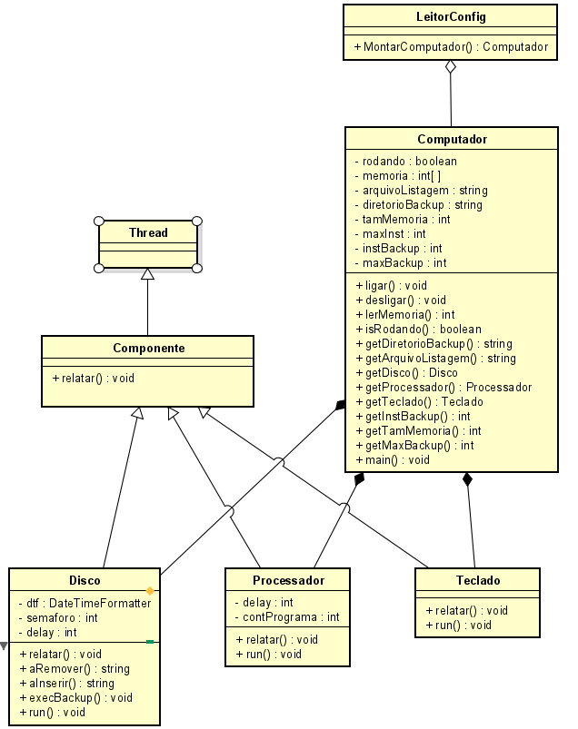
Diagrama de classe

Slide 10
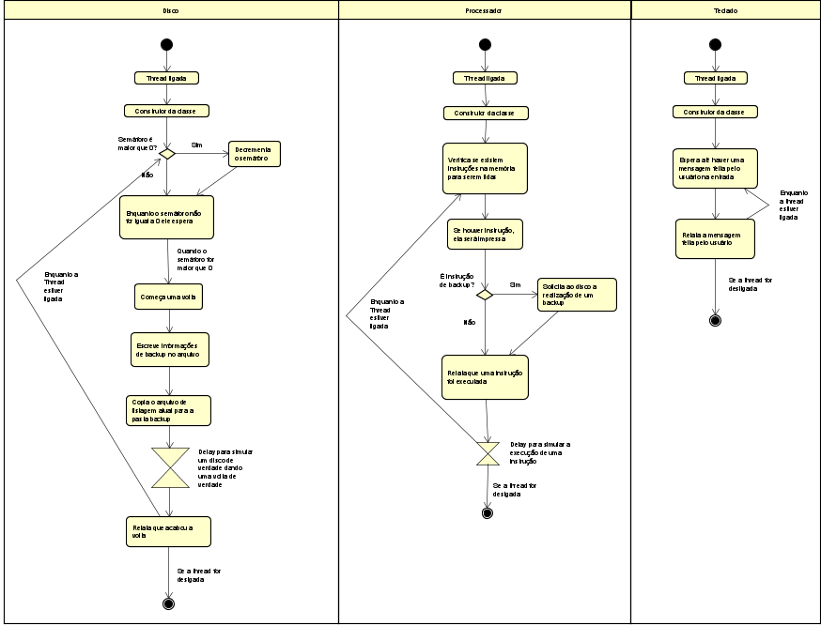
Diagrama de Atividade

